Slide 1
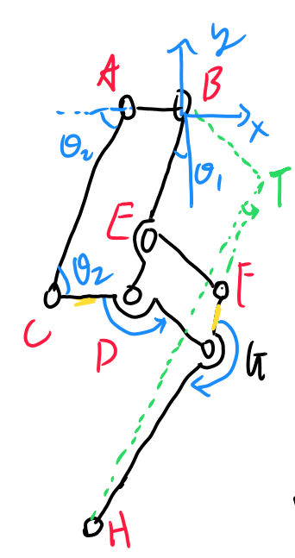
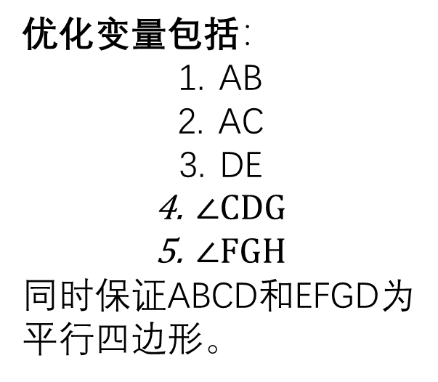
平面二自由度机构：
驱动关节在A和B点
板簧在CD和FG
优化目标：
最大化运动空间
均衡关节负载
避免奇异构型
优化变量包括：
AB
AC
DE
$∠CDG$
$∠FGH$
同时保证ABCD和EFGD为平行四边形。

Slide 2
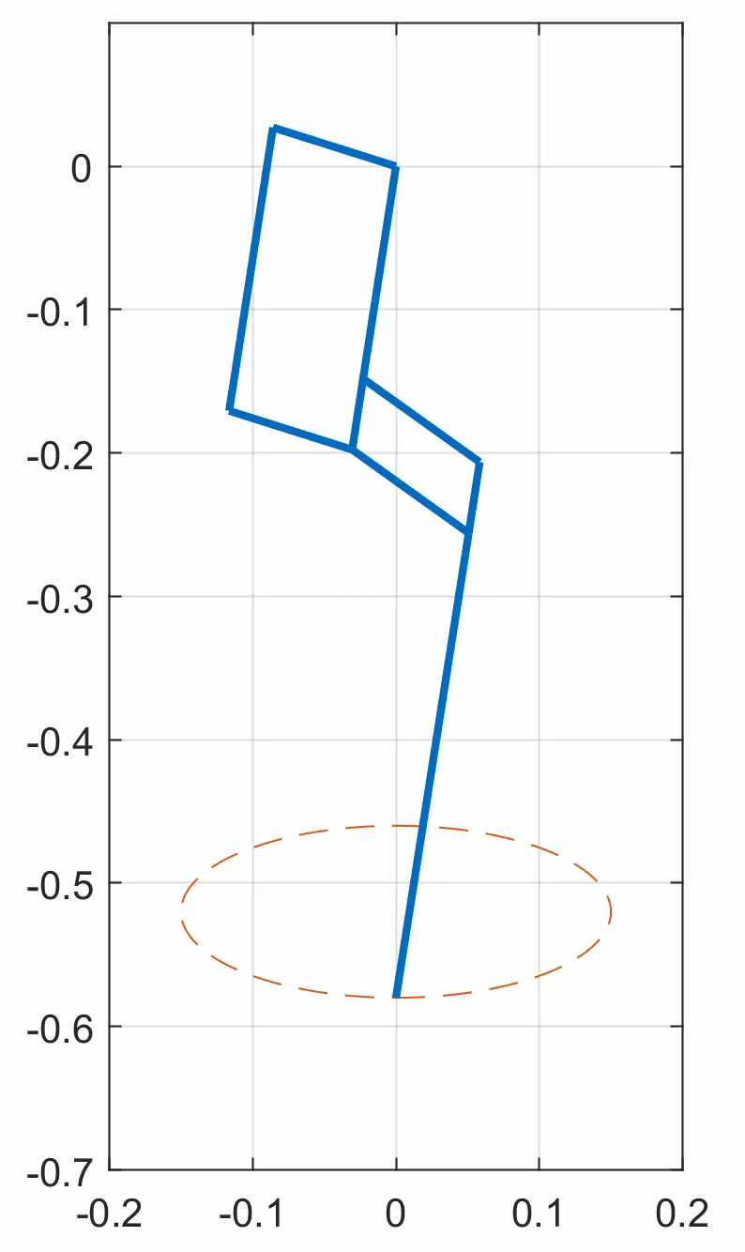
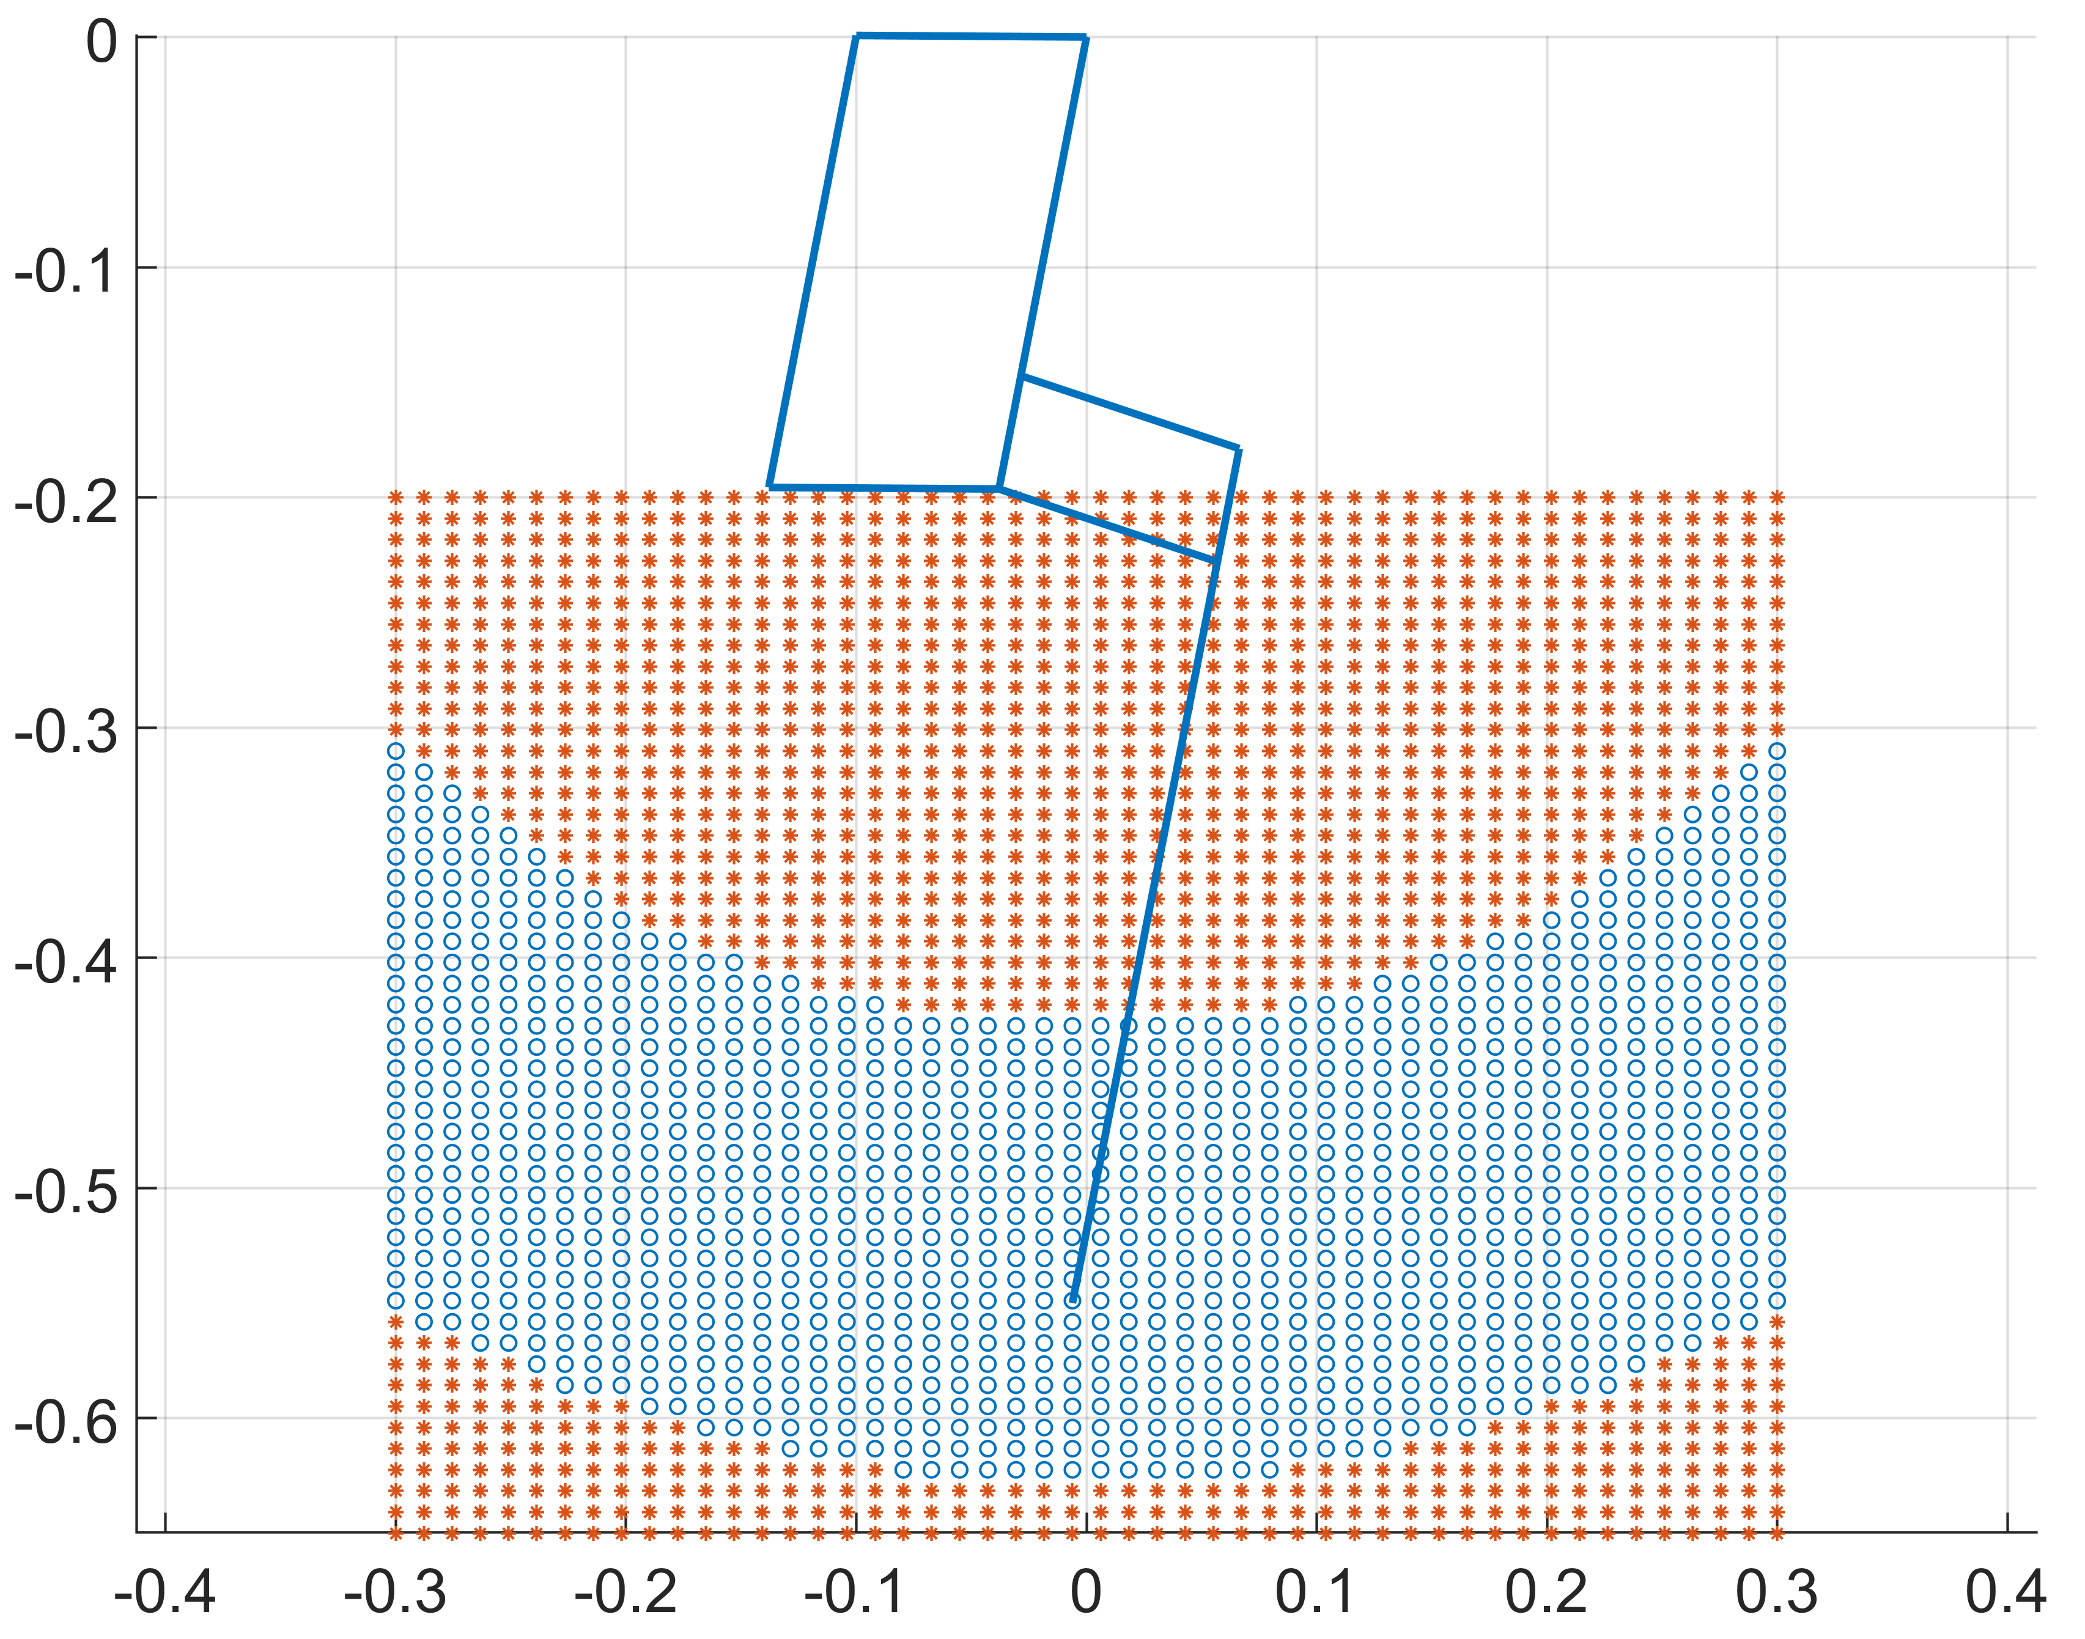
目前优化并经过手动调整后得到的参数为：
AC=0.2;
BE=0.1499;
DG=0.1;
CD=0.1;
GH=0.3281;
CDG=2.8263; （约160度）
FGH=-3.1434;（约180度）
足底工作空间如果取矩形区域的话，高度约16cm，
宽度约40cm。
跟踪一个椭圆轨迹的形态变换过程

Slide 3
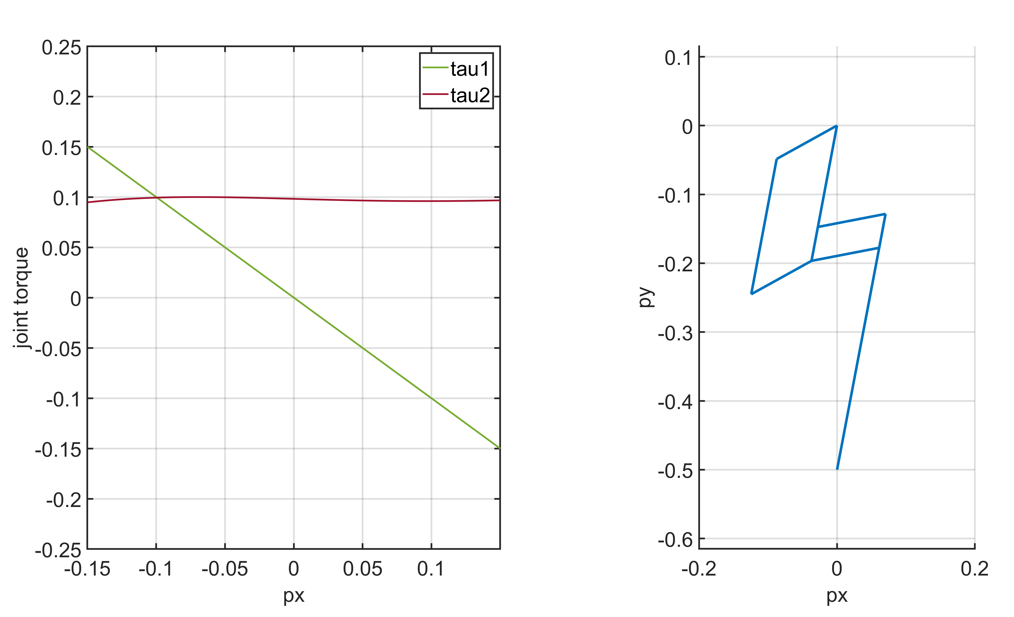
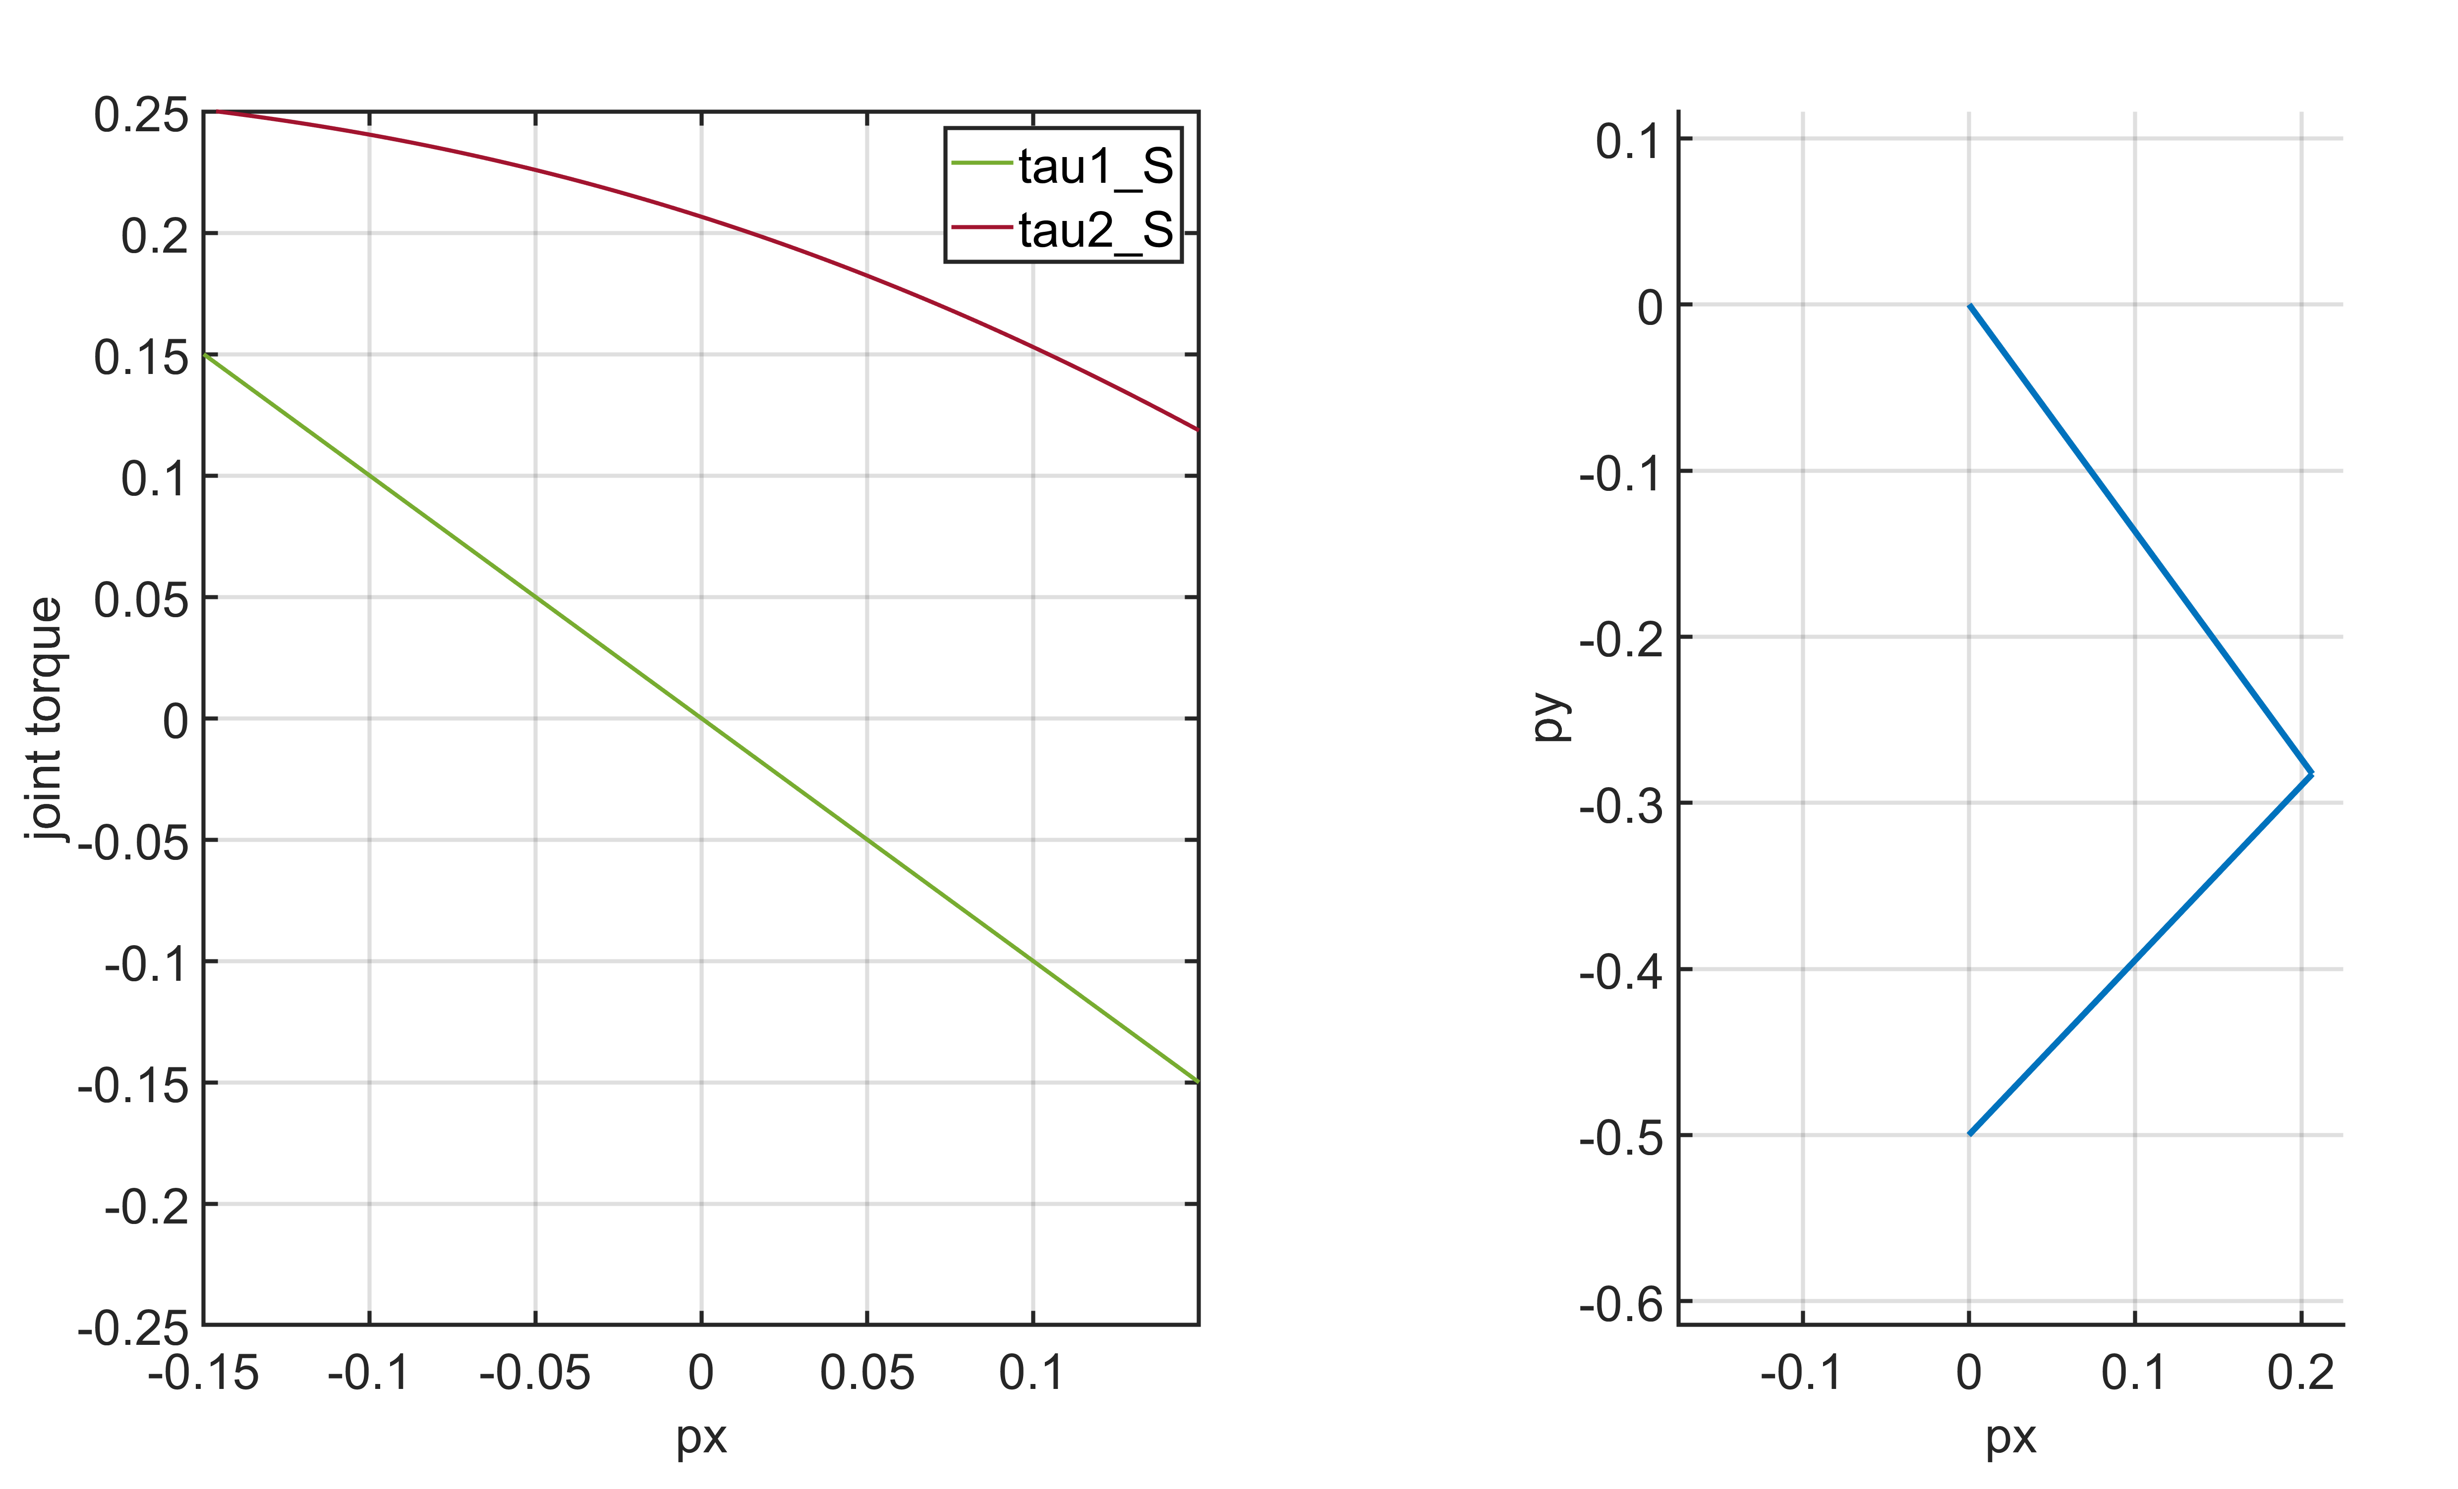
针对该新型腿和传统串联腿，在高度为-0.5，宽度为-0.15至0.15的直线上，
计算输出[0,-1]大小的末端力所需的关节力矩：
相比传统串联腿而言，新设计使得控制腿长关节的输出变化更为平稳，且力矩更小。

Slide 4
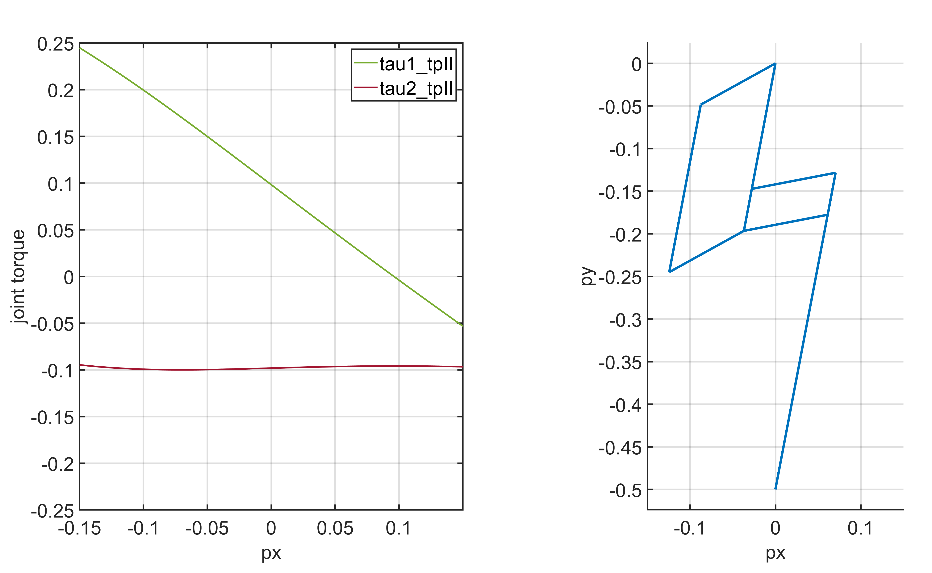
针对该新型腿的同轴驱动配置，也在高度为-0.5，宽度为-0.15至0.15的直线上，
计算输出[0,-1]大小的末端力所需的关节力矩：
相比同轴驱动而言，该设计使得控制腿摆角关节的输出变化更为对称，对于腿长控制关节的输出大小没有影响。

Slide 5
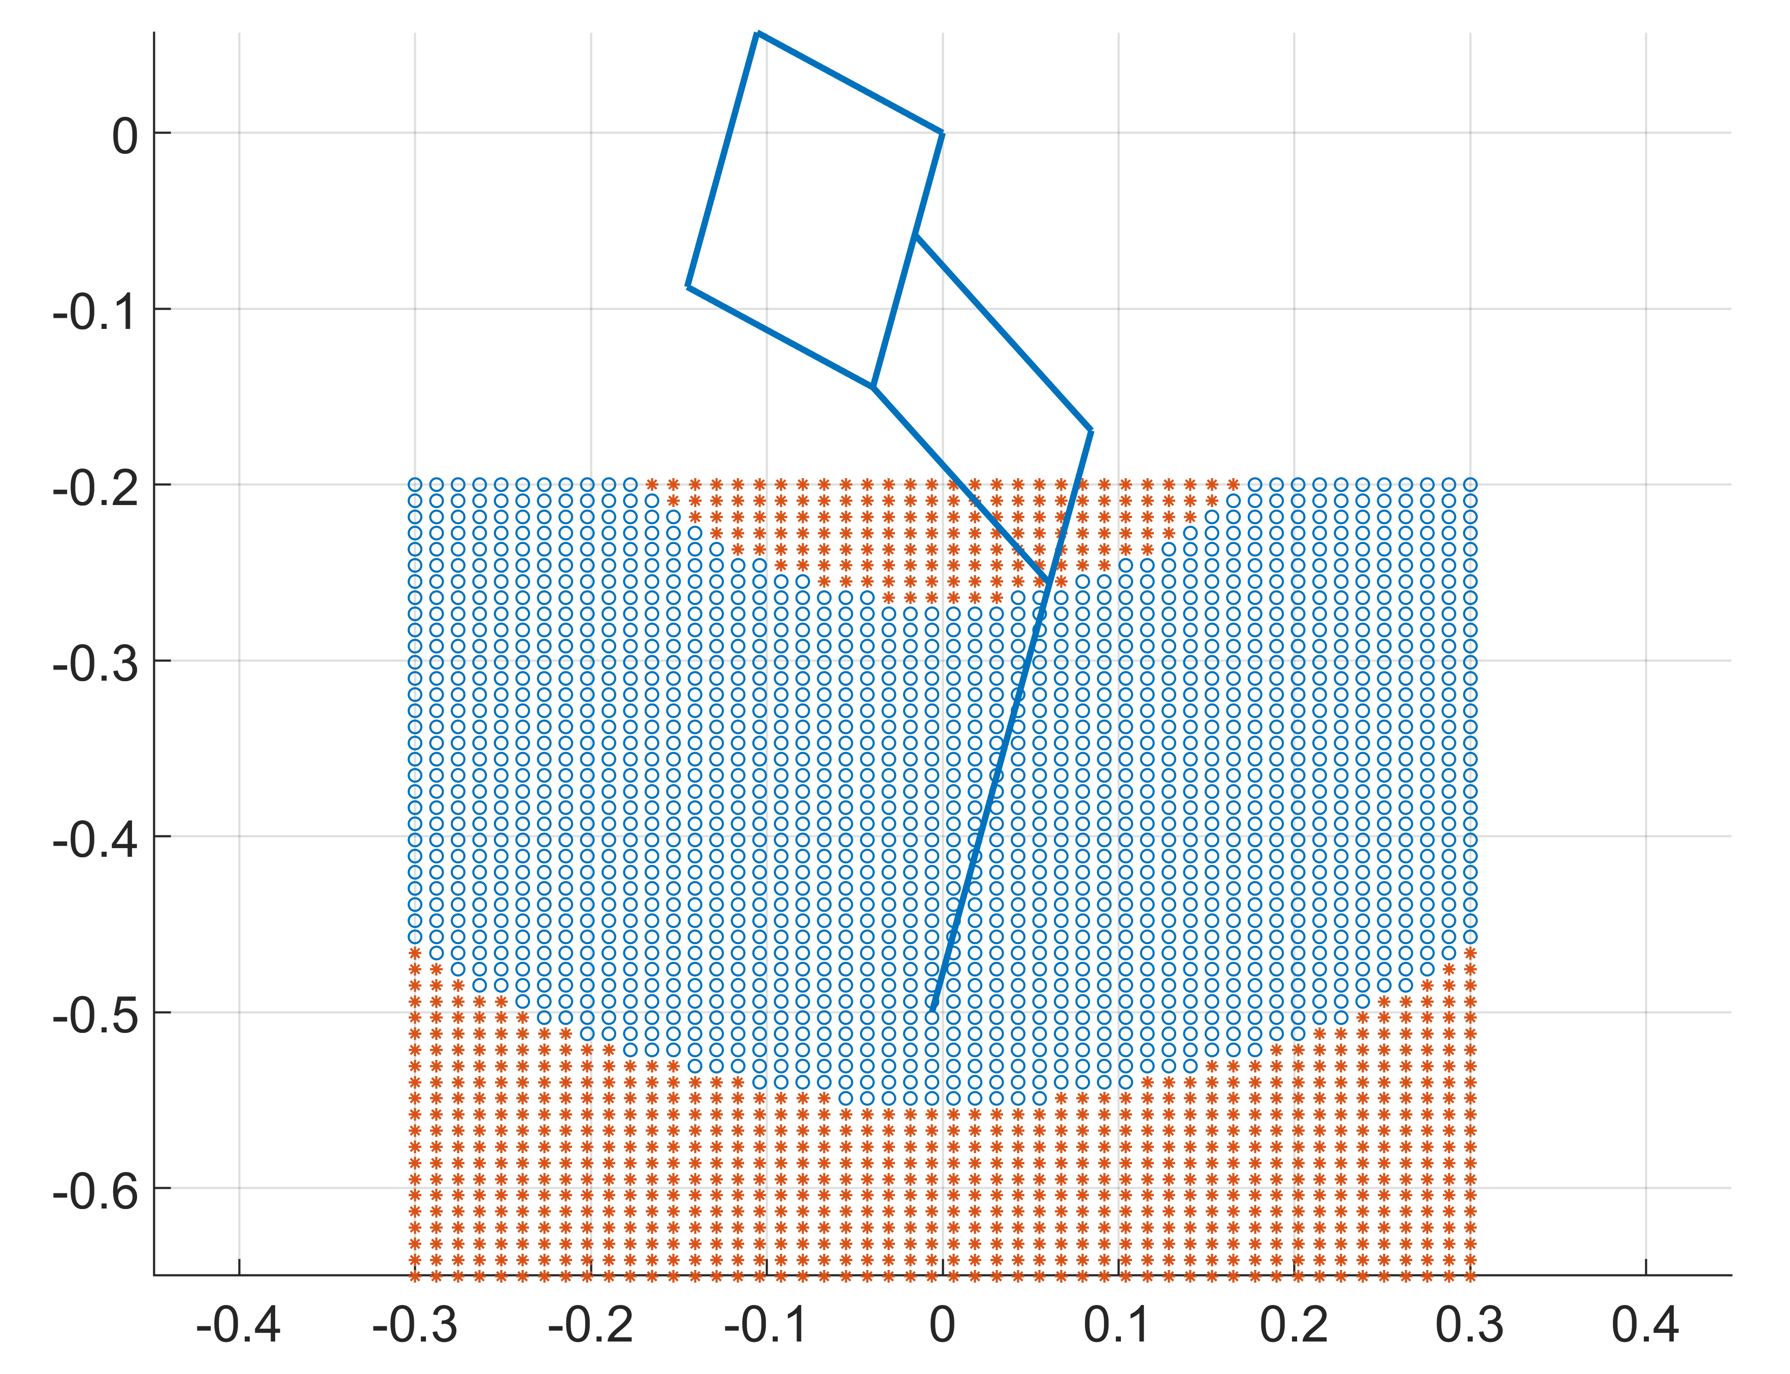
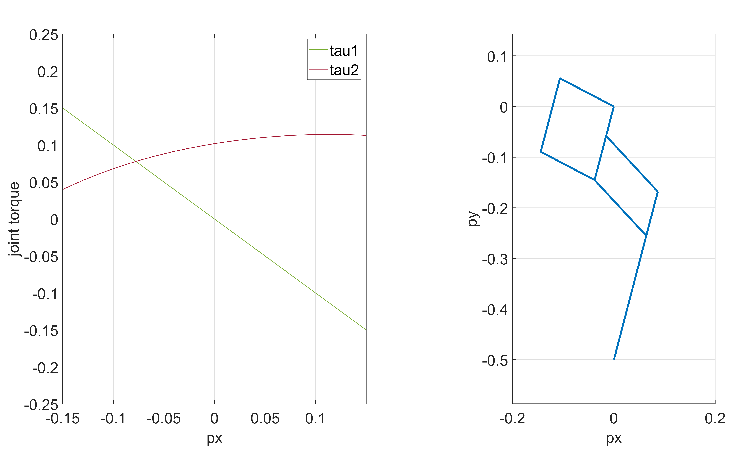
目前优化并经过手动调整后得到的参数为：
AC=0.2->0.15;
BE=0.1499->0.06;
DG=0.1->0.15;
CD=0.1->0.12;
GH=0.3281->0.2529;
CDG=2.8263; （约160度）
FGH=-3.1434;（约180度）

Slide 6
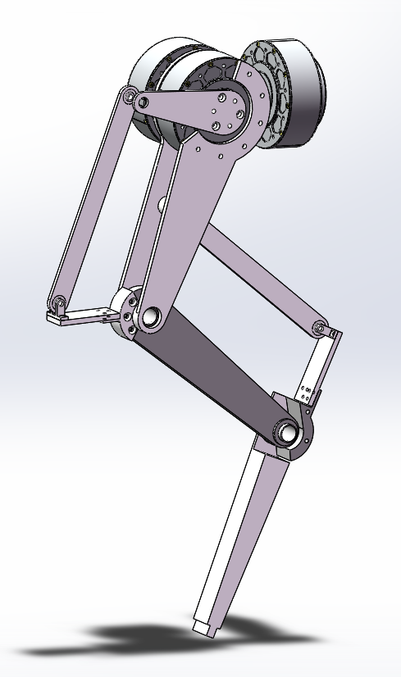
目前优化并经过手动调整后得到的参数为：
AC=0.2->0.15;
BE=0.1499->0.06;
DG=0.1->0.15;
CD=0.1->0.12;
GH=0.3281->0.2529;
CDG=2.8263; （约160度）
FGH=-3.1434;（约180度）
第二次调整：
AC=0.2;
BE=0.1;
DG=0.2;
CD=0.09;
GH=0.2;
CDG=2.4497; （约140度）
FGH=-3.1067;（约178度）
实际加工后得到的参数为：
AC=0.2;
BE=0.13；
DG=0.2;
CD=0.07;
GH=0.2;
CDG=3.2563; （186.57度）
FGH=-3.1915;（182.86度）
程序中均在上图构型的基础上，以逆时针旋转为正

